Slide 1
MINIMAL STYLE
极简风
20XX年公司部门工作报告

Slide 2
行业PPT模板http://www.1ppt.com/hangye/
目录
CONTENTS
请在此输入标题
请在此输入标题
请在此输入标题
请在此输入标题
enter the relevant content you need here. thank you for downloading our ppt template file.
enter the relevant content you need here. thank you for downloading our ppt template file.
enter the relevant content you need here. thank you for downloading our ppt template file.
enter the relevant content you need here. thank you for downloading our ppt template file.

Slide 3
01
项目概述

Slide 4
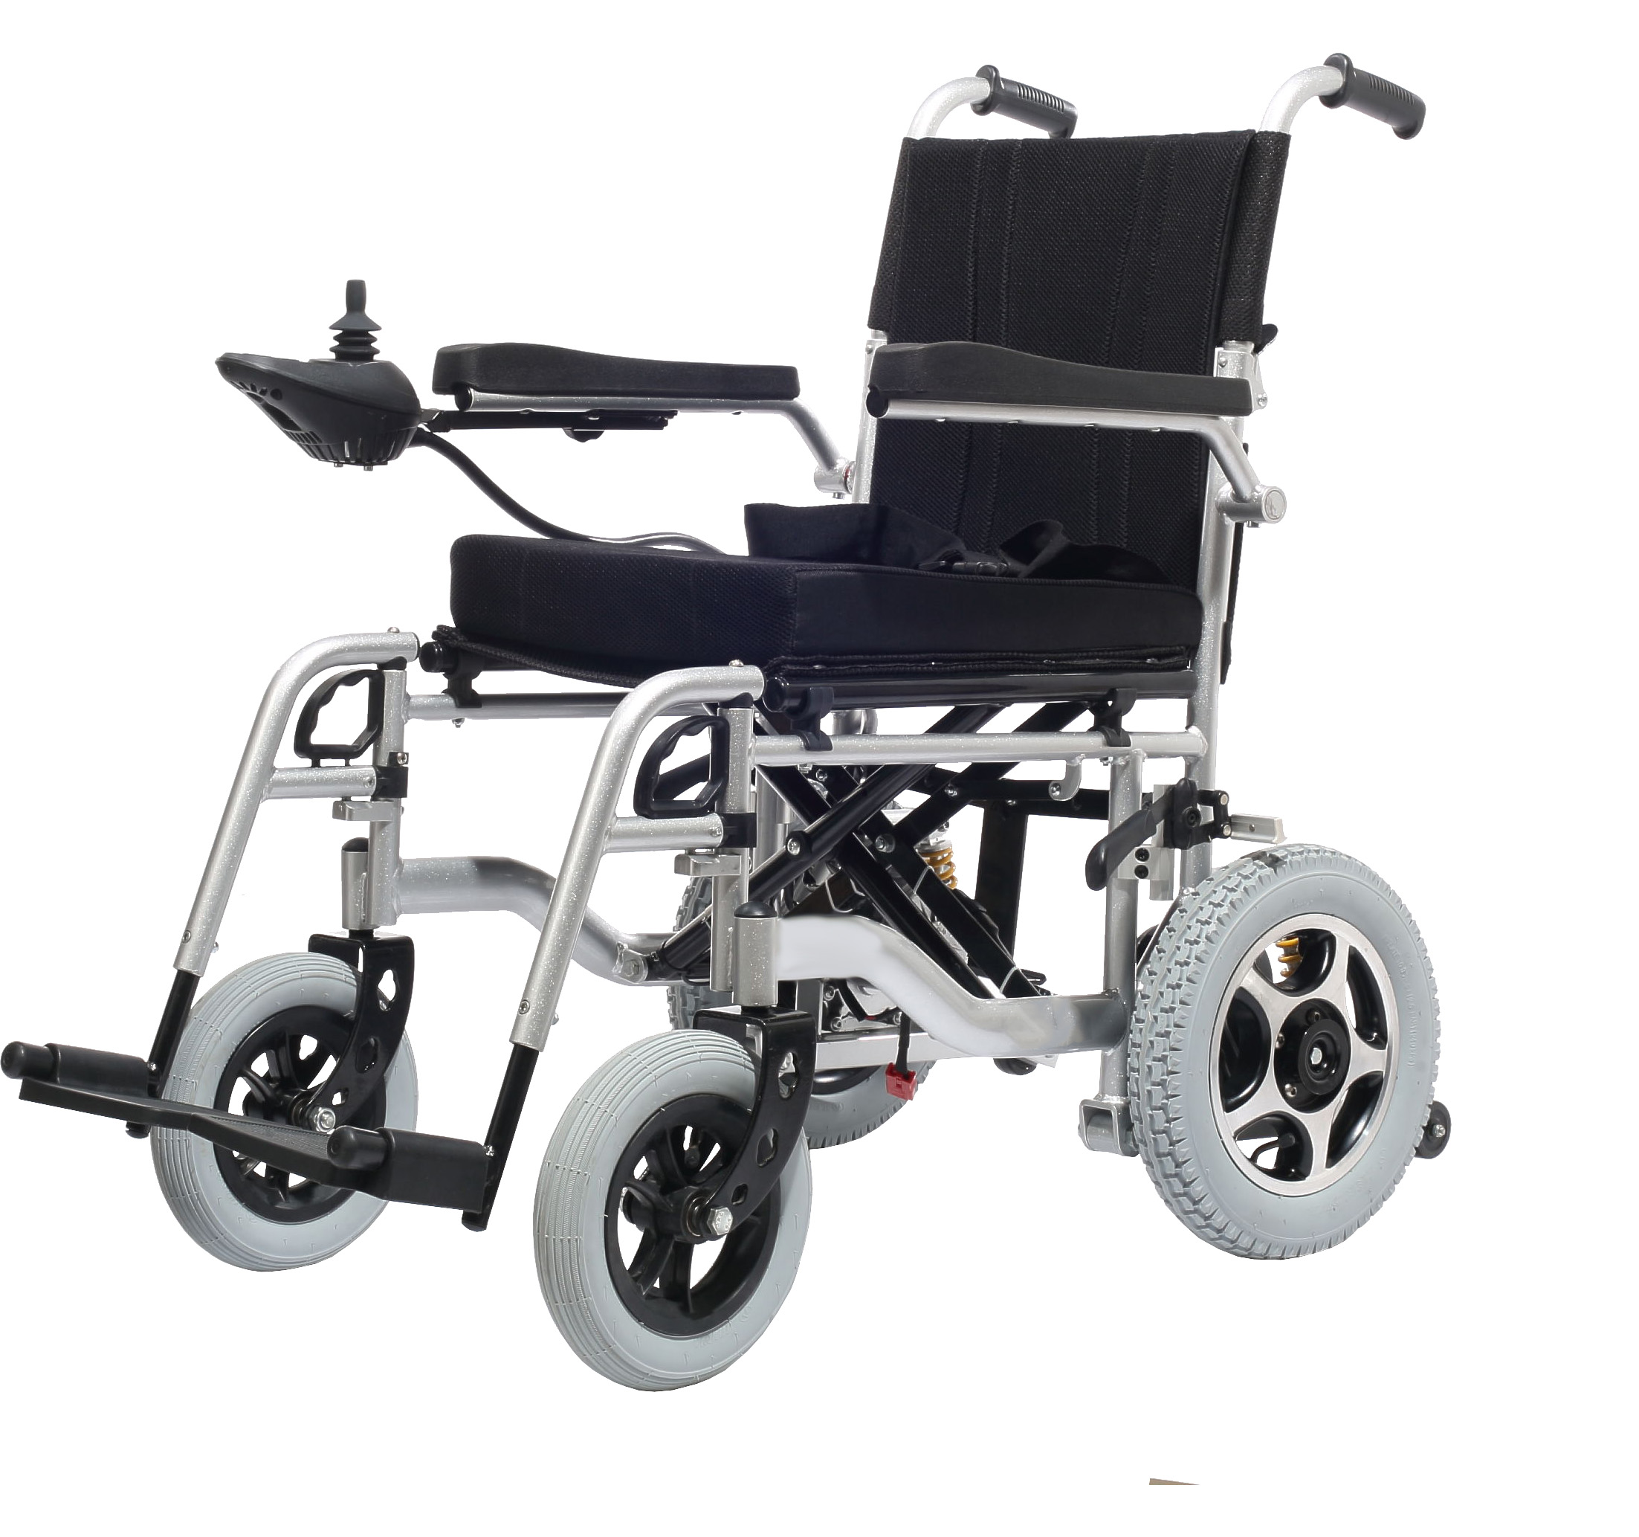
项目背景
01
高位瘫痪残疾人群的需要
我国高位截瘫残疾人群数量超过200万，这一人群无法使用传统的使用操纵杆控制的电动轮椅，给其生活与出行带来了很大不便，需要一个轮椅辅助操控的替代方案。
02
轮椅辅助操控方面的研究
基于肌电接口、语音识别、人脸识别、表情识别等操控方式的智能轮椅层出不穷，但是大多需要对轮椅进行重新设计，成本较高，对普通消费者不够友好，需要一种更为普及与廉价的解决方案。

Slide 5
项目主要功能
辅助操控
远程控制
使用头戴式控制器，使得残疾人士可用头部控制电动轮椅的运动。
具有第二种控制方式，家属可通过手机客户端与轮椅连接，操控轮椅运动。
智能避障
在探测到障碍物且有碰撞风险时进行避障，防止误操作等因素为轮椅使用带来的安全风险。

Slide 6
02
需求概述
your content is entered here, or by copying your text, select paste in this box and choose to retain only text. your content is typed here, or by copying your text, select paste in this box.

Slide 7
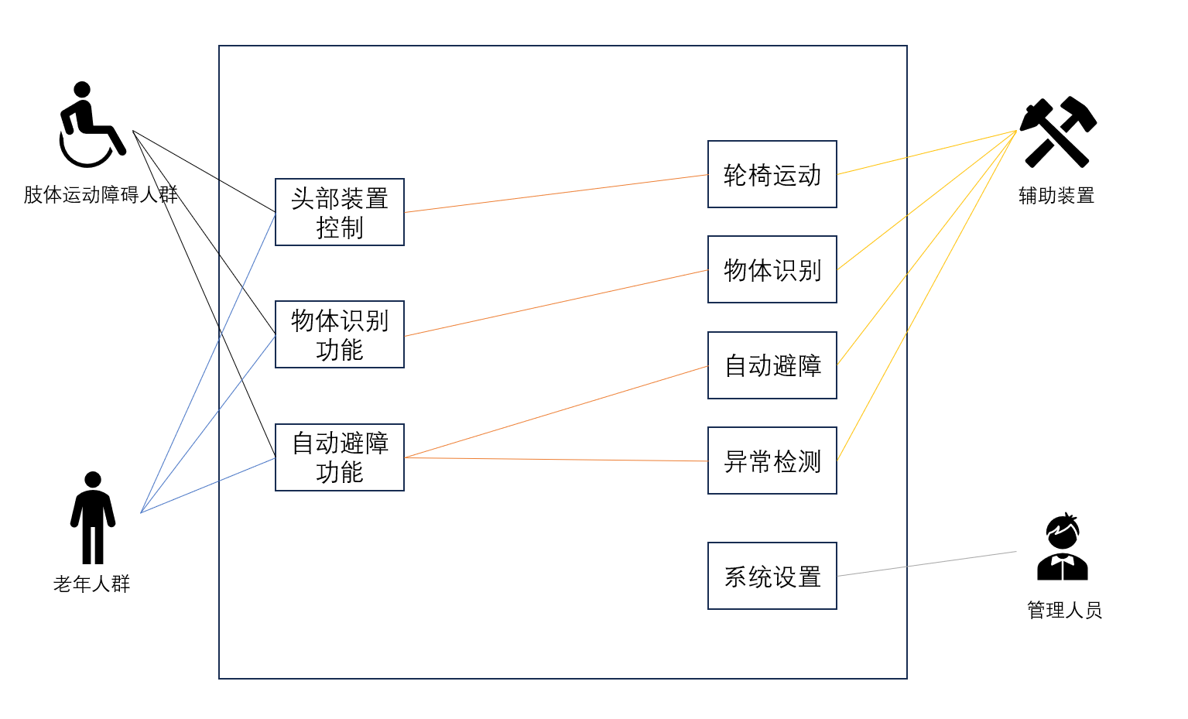



业务需求
残疾人士：可以依靠辅助控制装置在一定程度上实现自主的出行与移动。
残疾人士家属：可以方便快捷地帮助控制轮椅，可以接收到相关的重要信息。
共同需求：操控过程中的安全性问题。

Slide 8
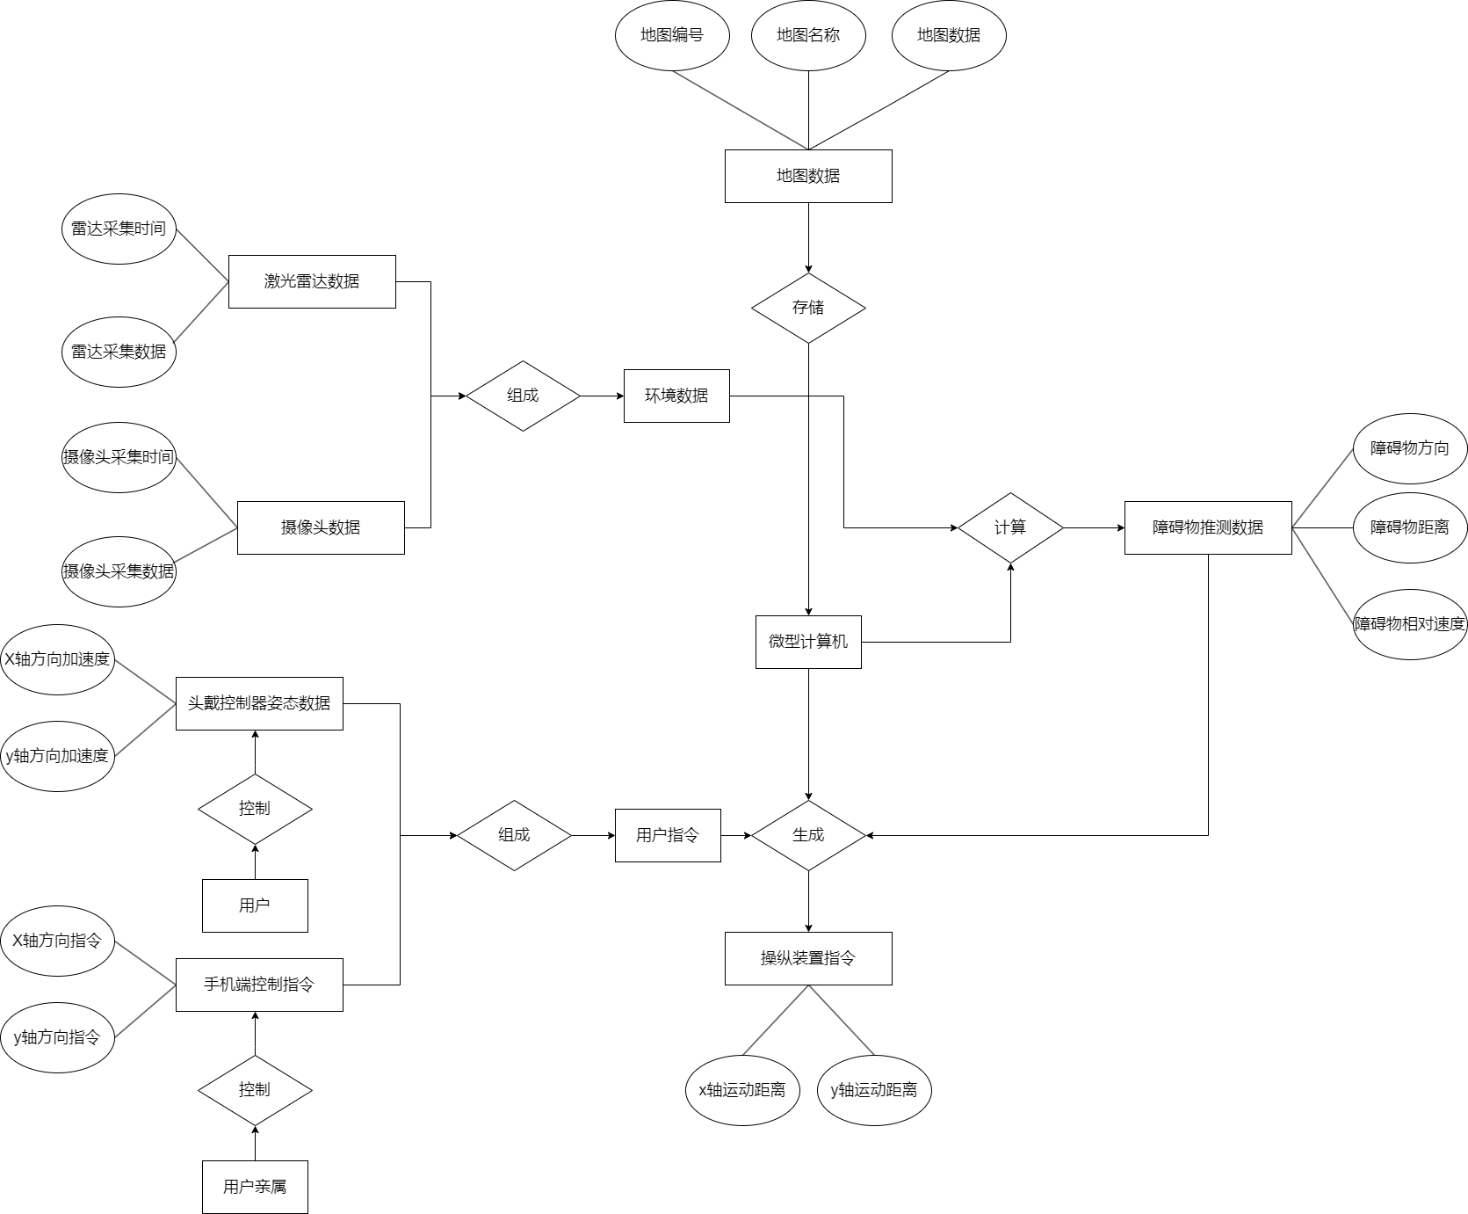
数据需求
环境数据
激光雷达采集的反馈信息，摄像头所采集的图像信号，用于进一步处理生成障碍物信息。
指令数据
来自头部控制器加速度计测量的相关姿态信息；来自手机客户端的直接指令
障碍物数据
根据环境数据推测生成，包含障碍物的位置、距离、相对速度等信息，用于决定是否避障。
操作数据
向操作装置发送的最终控制指令；以及操作装置的相关信息反馈。

Slide 9
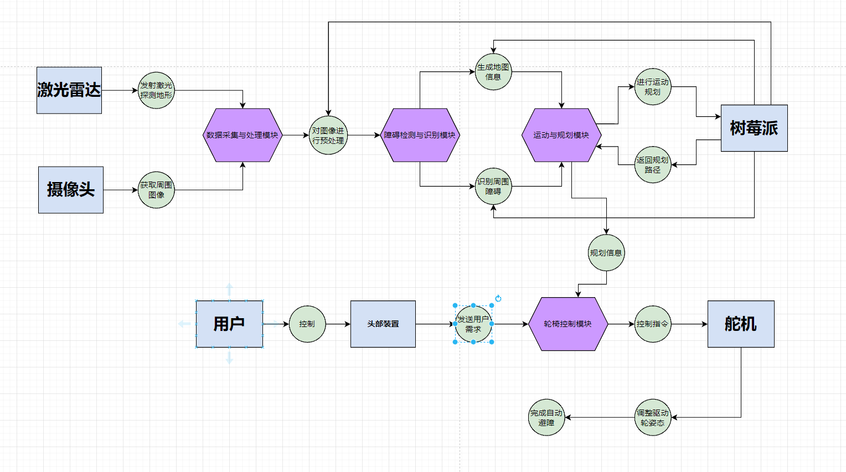
功能需求
数据输入
两种指令输入装置都可正常地生成初始指令；激光雷达和摄像头可以正确的获取环境信息。
数据处理
对于图像信号进行处理，识别障碍物；对于雷达信号进行处理，判断障碍物相对速度；对于指令和障碍物数据进行处理，生成正确的操控指令。
指令执行
舵机执行对应指令，将操纵杆引导至预期位置。
模块通信
激光雷达及摄像头两个探测模块、作为数据处理及任务调度核心的树莓派、用户的指令输入装置、最终执行命令的操作装置，之间应用蓝牙保持通信。

Slide 10


非功能需求
安全性
普及性
性能要求
使用自动避障装置防止误操作以及系统故障带来的潜在安全风险；控制头戴装置的操控灵敏度在一个合适的范围之内。
构建的改造方案应易于适应市面上的常见电动轮椅，并且成本应该控制在一定范畴之内。
为了及时执行用户指令以及避障指令，系统的响应速度不能过慢；为了满足用户的出行需求，装置应保持一定的续航能力

Slide 11
04
体系结构设计
Architecture Design

Slide 12
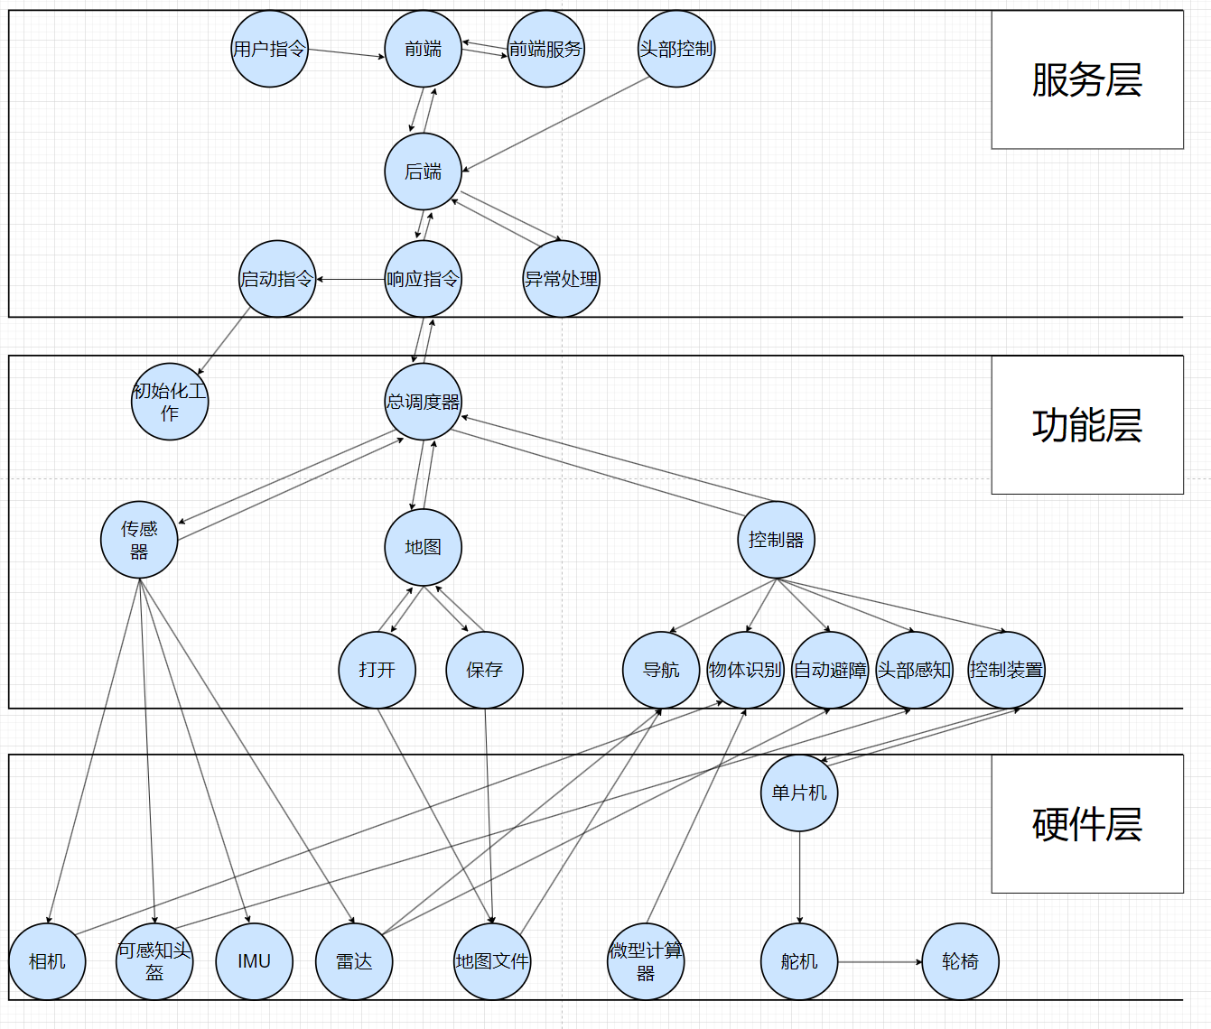
服务层
用户通过用户界面（前端）与系统进行交互
通过控制模式对轮椅进行操作，指令或者头部运动控制轮椅的前后左右运动
建图模式，将建好的图存储到后端，同时程序会根据当前场景信息载入地图

Slide 13
功能层
总调度单元会根据用户界面发送过来的服务请求，启动对应的服务
控制器主要根据调度单元分配的任务向不同的输出单元发送子任务参数
传感器模块负责处理不同输入单元发送的信号
地图模块用于向调度器返回地图数据或者保存前端传来的地图数据

Slide 14
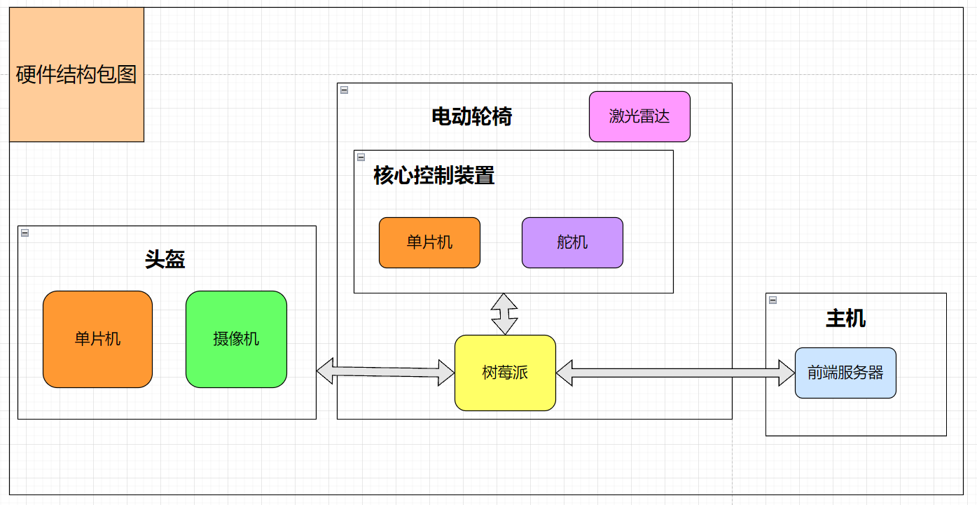
硬件层
在硬件层，不同的功能单元与硬件层紧密结合，负责控制硬件完成最基本的任务，如控制舵机、跟踪用户、检测头部微动信息等。
硬件整体架构图

Slide 15
05
接口设计
Interface Design

Slide 16
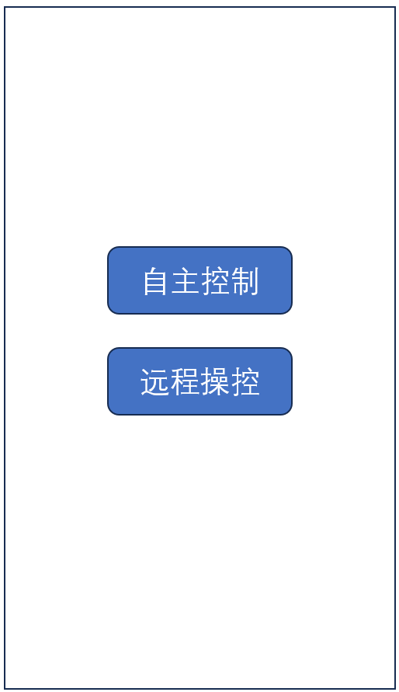
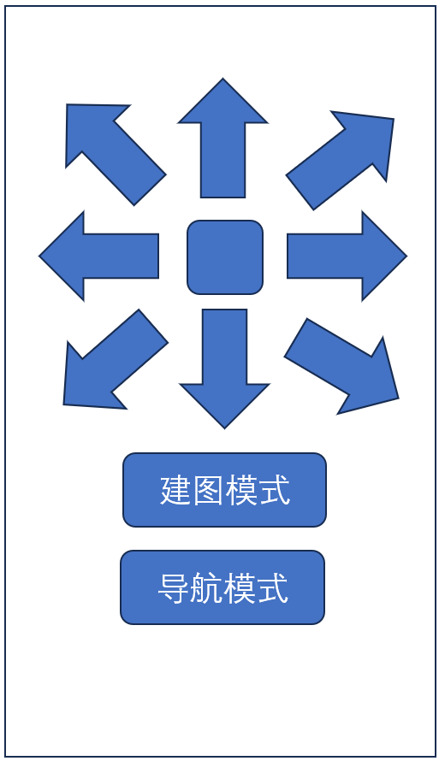
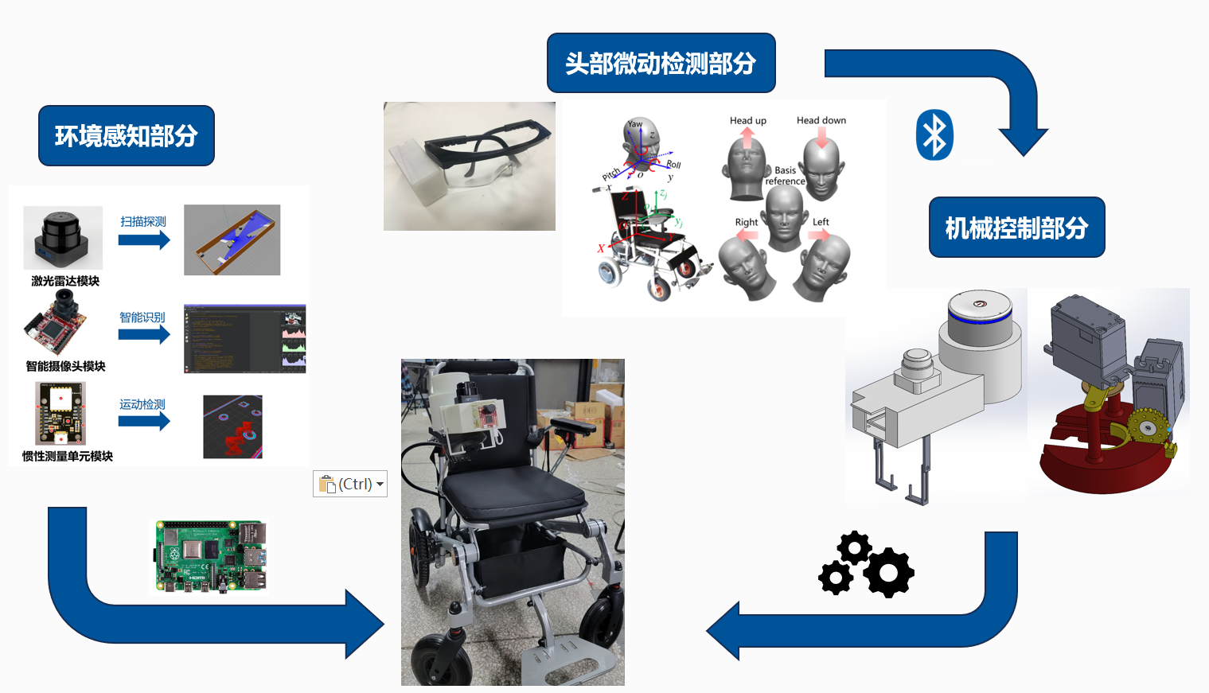
应用界面
接口设计
TITLE HERE
TITLE HERE
接口设计一共分为3个部分，分别为环境感知部分、头部微动检测部分和机械控制部分。
头部姿态检测模块与轮椅辅助控制模块通过蓝牙连接，环境感知模块与轮椅辅助控制模块之间通过树莓派连接。
主要界面分为自主控制和远程操作两个部分，自主控制则无需下一个界面，远程操控通过控制方向操作轮椅运动，通过建图模式进行地图构建和保存，导航模式进行导航控制电动轮椅。

Slide 17
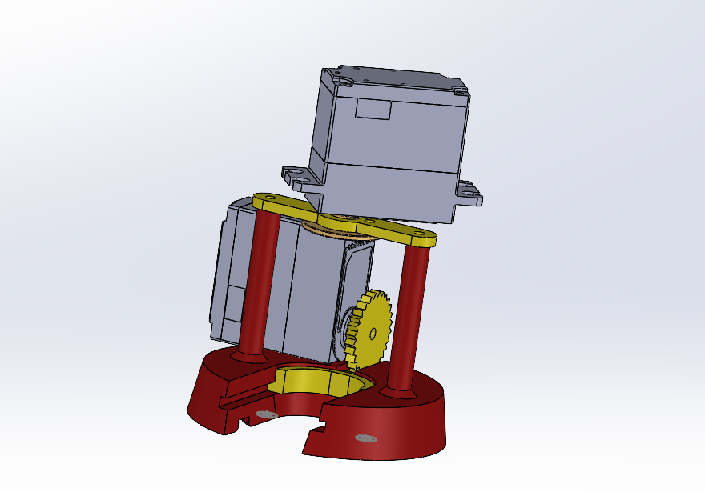
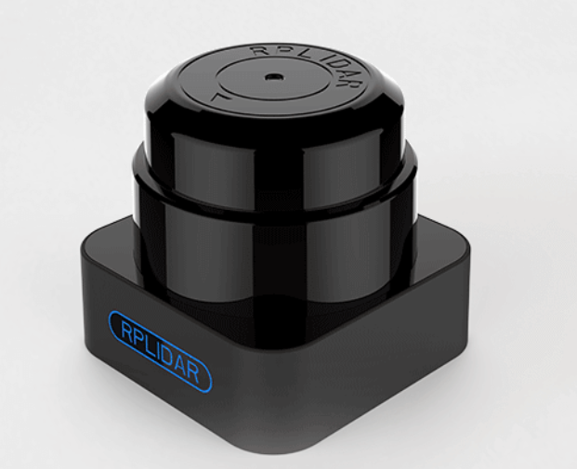
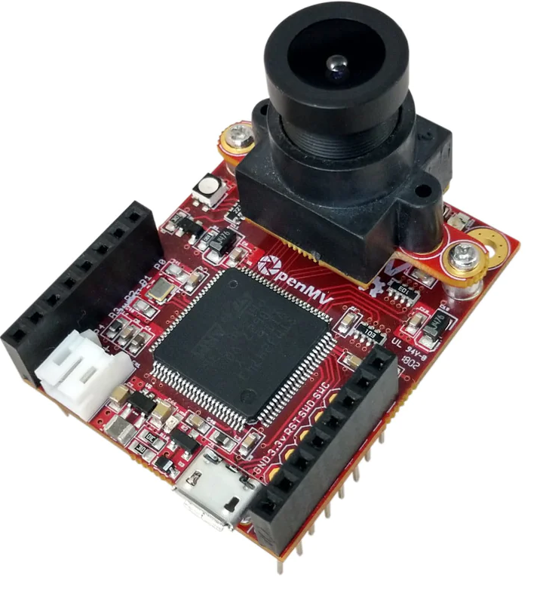
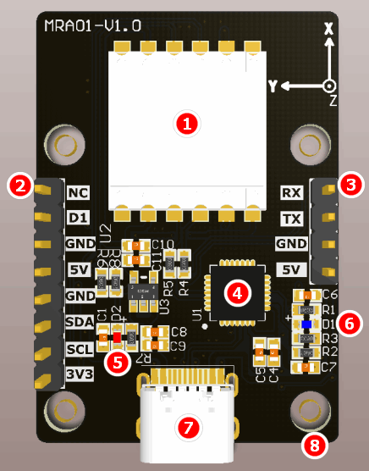
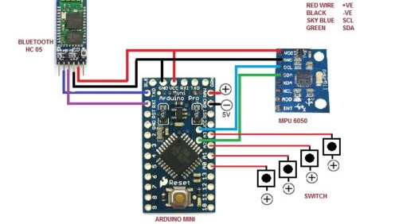
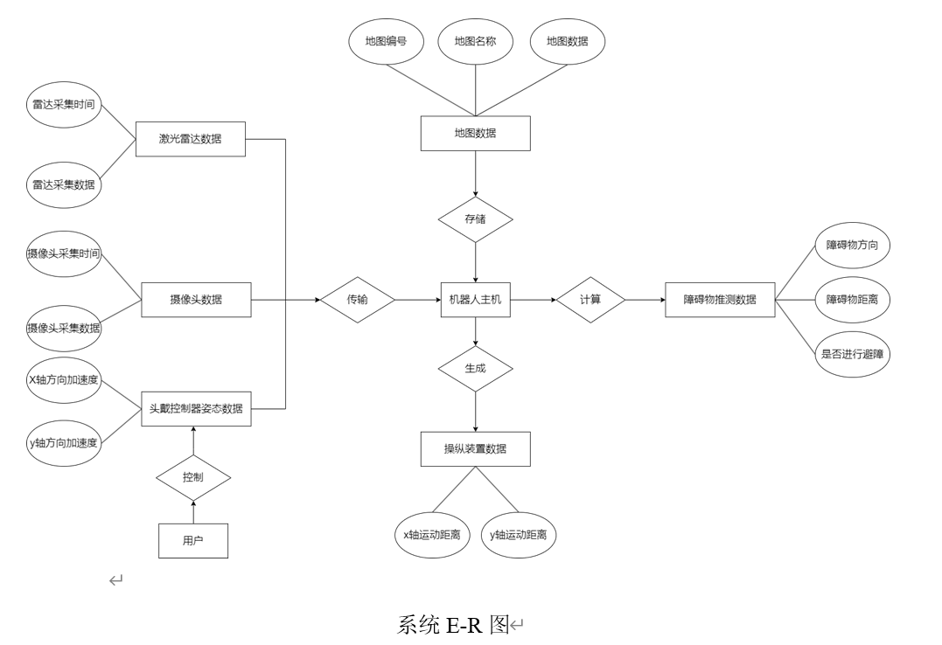
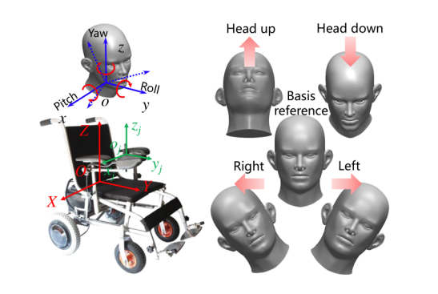
环境感知部分
头部微动检测部分
机械控制部分
TITLE HERE
TITLE HERE
通过arduino pro mini控制MPU6050陀螺仪获取头部姿态数据，并使用卡尔曼滤波方法获得准确的欧拉角。
巧妙将轮椅控制器摇杆的类球面运动解耦为二自由度的无级运动，大大提高了控制的可靠性。
激光雷达模块、摄像头模块和惯性测量单元模块之间相互传递数据，共同实现对外部环境的感知。

Slide 18
07
运行与开发环境
your content is entered here, or by copying your text, select paste in this box and choose to retain only text. your content is typed here, or by copying your text, select paste in this box.

Slide 19
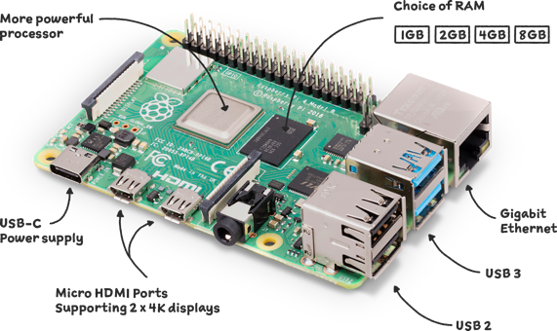
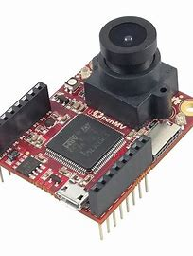
运行环境
硬件环境
计划使用树莓派Raspberry Pi 4B，负责整套系统的控制与运算，并使用激光雷达（RPLIDAR S1）、摄像头（OpenMV4 H7 R2）探测环境信息，使用舵机构建一操纵装置。
OpenMV相关操作环境（MicroPython等）
在实际运行时实现与摄像头的通信，接受来自摄像头的图像信号，以便进行进一步处理，运用OpenMV内置库帮助实时识别障碍物，辅助实现项目的避障功能。

Slide 20
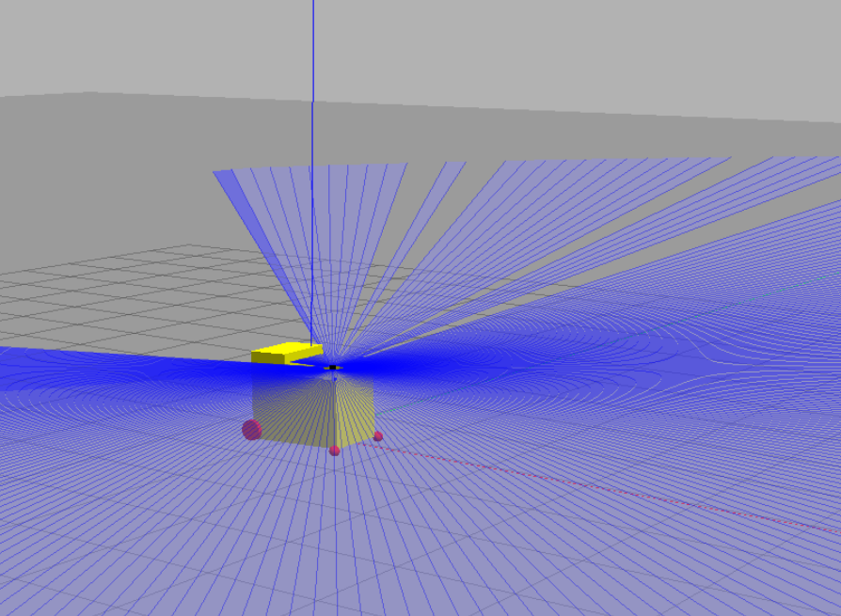
开发环境
Solidworks
用于完成轮椅操纵装置以及头戴式指令发送装置的物理建模工作，便于按规格制造实物以及对于两种装置的进一步改进。
Ros-melodic + Gazebo + RViz
在虚拟机内部署，共同组成本项目的开发环境，并应用Ros-melodic在实际设备完全就位前使用Gazebo和RViz进行部分仿真工作。

Slide 21
MINIMAL STYLE
极简风
谢谢观看！

